Slide 1
Презентация к уроку по учебному предмету «Английский язык» в 5-м классе по ФГОС на тему "Межличностные взаимоотношения в семье, введение лексики". Шкрогалева Екатерина Васильевна преподаватель английского языка ФГКОУ «Краснодарское ПКУ»

Slide 2
What's today's topic?
*гиперссылка

Slide 3
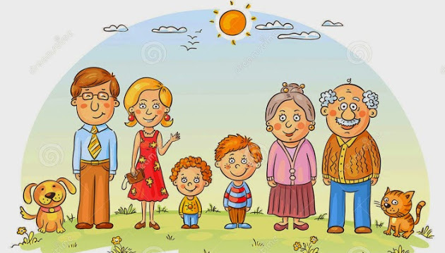
My family

Slide 4
Warm-up

Slide 5
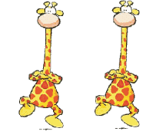
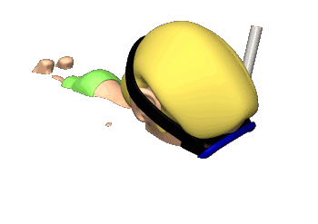
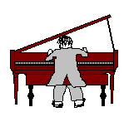
WORDS
grandmother
aunt
niece
grandfather
cook
uncle
dance
nephew
swim
general
major
lieutenant
play
the piano
read books

Slide 6
мамина сестра
папин папа
книга сестры
спальня дяди
бабушкин ковер
карандаш Романа
машина брата
дедушкина квартира
семья Майка
mother’s sister
father’s father
sister’s book
uncle’s bedroom
grandmother’s carpet
Roman’s pencil
brother’s car
grandfather’s flat
Mike’s family

Slide 7
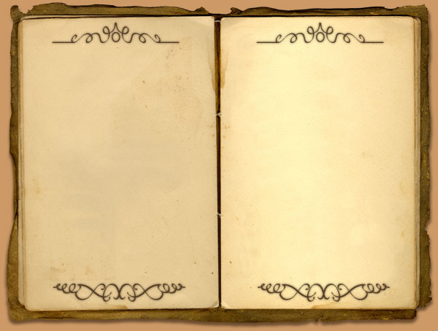

Slide 8
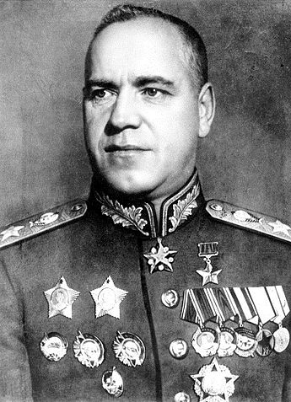
1. What is Zhukov’s name?
Georgy Konstantinovich
2. What is Zhukov’s rank?
Marshal
3. How long did he live?
1896-1974
78
Hi. My name’s Mike. I’m seventeen. I’m from London. I like Russian history. I think one of the greatest soldiers is Zhukov.
* В конце работы со слайдом необходимо нажать на книжку

Slide 9
age
17
city
London
Mike
subject
history
Mike’s family

Slide 10
age
17
city
London
My parents
Mike
subject
history
Mike’s family
hobby
piano
*гиперссылка
name
David
mother
age
rank
lieutenant
42
father
name
age
Ann
38
rank
major
hobby
swim

Slide 11
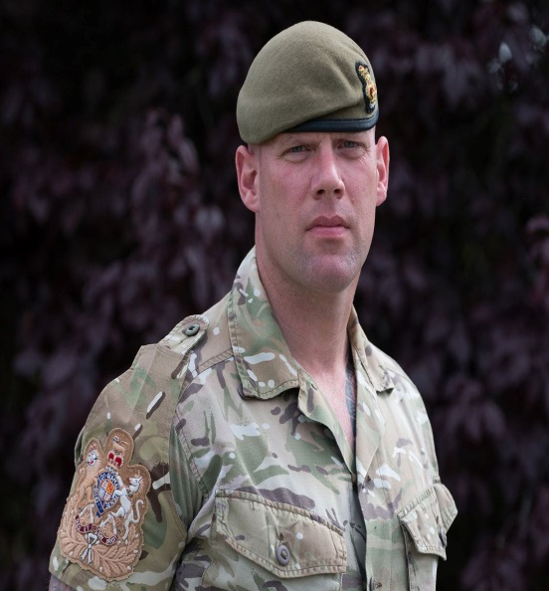
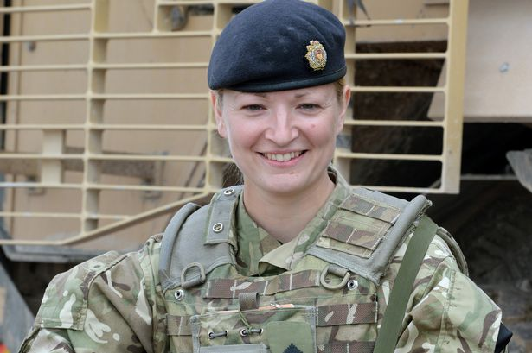

Slide 12
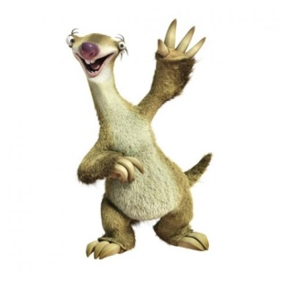
age
name
age
name
10
Megan
17
Ken
city
hobby
London
age
dance
62
sister
Mike
rank
general
grandfather
subject
history
Mike’s family
name
Mary
age
grandmother
38
age
age
58
42
mother
name
profession
name
Ann
doctor
David
father
hobby
rank
piano
lieutenant
rank
major
hobby
swim
* После чтения физкультминутка (гиперссылка)

Slide 13
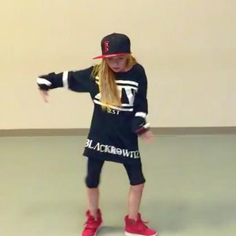
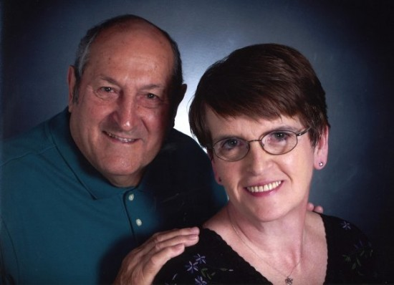

Slide 14
Home task to learn words by heart

